Slide 1
Chào mừng các em đến với tiết tập làm văn

Slide 2
KHỞI ĐỘNG

Slide 3
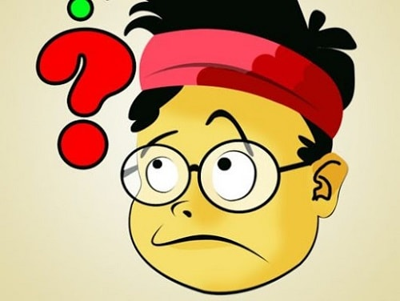


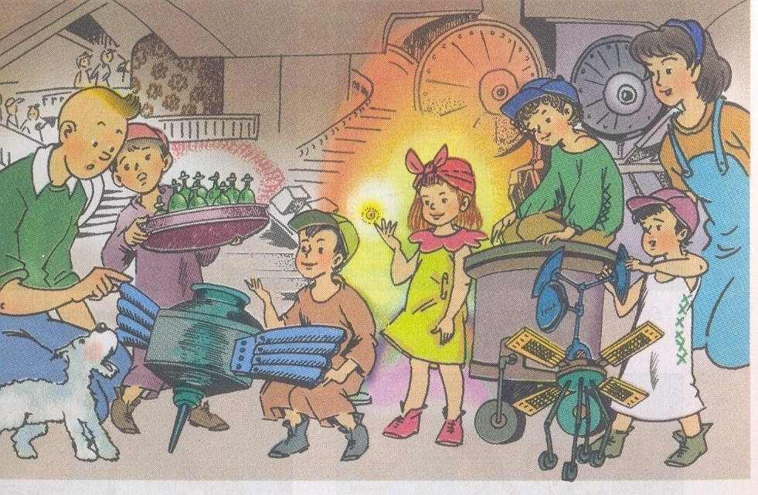

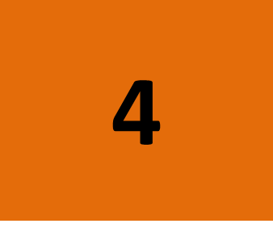

Bức tranh trong bài nào?
Chúc mừng bạn!?

Slide 4
Câu hỏi: Thế nào là kể chuyện theo trình tự thời gian?
Kể chuyện theo trình tự thời gian là sự việc nào xảy ra trước thì kể trước, sự việc nào xảy ra sau thì kể sau.

Slide 5
Các từ ngữ nối các đoạn trong bài văn kể chuyện theo trình tự thời gian là các từ chỉ thời gian như :
a
Chỉ thời gian trong 1 ngày: sáng, trưa, chiều, tối…
Chỉ thời gian dài: Một hôm, vài ngày sau, vài tháng sau, tiếp đó, sau đó…..
b
c
Cả hai đáp án trên

Slide 6
Phần 1 của vở kịch Ở Vương quốc tương lai:
“ Trong công xưởng xanh” Tin- tin và Mi- tin trò chuyện với những nhân vật nào?
Rất nhiều em bé vừa sinh ra.
a
Các em bé: Thứ nhất, thứ hai, thứ ba, thứ tư, thứ năm sắp ra đời.
b
c
Các em bé: cầm nho, cầm táo, cầm dưa.

Slide 7
Chúc mừng bạn nhận được một món quà!

Slide 8
KHÁM PHÁ – Luyện tập
Chủ nhật ngày 31 tháng 10 năm 2021
Tập làm văn
Luyện tập phát triển câu chuyện (tr.84)

Slide 9
Bài 1:
Dựa theo nội dung trích đoạn kịch Ở Vương quốc Tương Lai (bài tập đọc tuần 7), hãy kể lại câu chuyện ấy theo trình tự thời gian.

Slide 10
YÊU CẦU CẦN ĐẠT
1. Củng cố kĩ năng phát triển câu chuyện theo trình tự thời gian.
2. Nắm được cách phát triển câu chuyện theo trình tự không gian.
3. Phân biệt được hai cách phát triển câu chuyện theo trình tự thời gian và không gian.

Slide 11
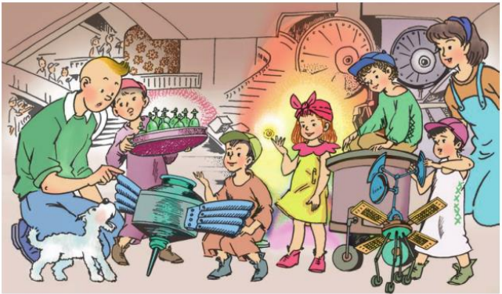
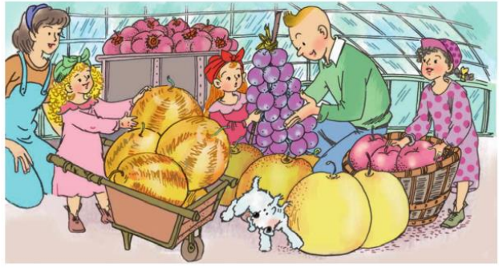
Trong công xưởng xanh
Trong khu vườn kì diệu

Slide 12
Ở Vương quốc Tương Lai
Chuyện kể về Tin-tin và Mi-tin được một bà tiên ban phép mầu nhiệm, hai bạn đã vượt qua nhiều thử thách, đến nhiều xứ sở để tìm con Chim Xanh đem về chữa bệnh cho một bạn ở xóm. Trong các nơi mà hai bạn đi qua thì một xứ sở vô cùng kì thú - xứ sở của những phát minh và những người bạn sắp ra đời ở Vương quốc Tương Lai.
Trước hết, hai bạn nhỏ rủ nhau thăm quan là công xưởng xanh. Hai bạn hỏi một em bé đang làm gì. Em bé trả lời rằng mình đang chế một cỗ máy mà khi ra đời sẽ dùng đôi cánh này để chế ra một vật làm cho con người hạnh phúc. Mi-tin tò mò hỏi xem vật ấy có ngon không và nó có ồn ào không. Em bé nói cỗ máy không ồn ào, và sắp chế xong rồi, Tin-tin có muốn xem không ? Tin-tin háo hức trả lời rằng
- Có chứ ! Nó đâu ?

Slide 13
Vừa lúc đó, em bé thứ hai tới khoe vật mình sáng chế là ba mươi lọ thuốc trường sinh đang nằm trong những chiếc lọ xanh. Cũng chính lúc ấy, em bé thứ ba từ trong đám đông bước ra và nói mình mang đến một thứ ánh sáng lạ thường mà xưa nay chưa có ai biết đến. Em bé thứ tư kéo tay Tin-tin, rủ cậu lại xem cái máy biết bay trên không như một con chim của mình. Còn em bé thứ năm thì khoe chiếc máy biết dò tìm những kho báu trên mặt trăng.

Slide 14
Sau đó, Tin-tin và Mi-tin đến khu vườn kì diệu. Một em bé mang một chùm quả trên đầu gậy đi tới, không ngăn được sự ngưỡng mộ, Tin-tin trầm trồ: ‘‘Chùm lê đẹp quá". Em bé mỉm cười nhìn Tin-tin và nói đó không phải là lê mà là nho, chính em đã tìm ra cách trồng và chăm bón chúng. Em bé thứ hai tiến tới. Tay bê một sọt quả to như quả dưa. Mi-tin tưởng đó là dưa và hỏi "Dưa đỏ, phải không cậu ?”. Em bé nói không phải là dưa đỏ mà là táo, và thậm chí những trái táo đó cũng không phải là những trái to nhất nữa. Tin-tin chưa hết ngạc nhiên, thì lúc đó một em bé đẩy một xe đầy những quả đi tới và khoe sản phẩm của mình. Tin-tin nói rằng mình chưa bao giờ thấy những bí đỏ lạ như thế. Em nói đó không phải bí đỏ mà nó là dưa. Khi ra đời, em sẽ trồng những quả dưa to như thế !

Slide 15
Trong công xưởng xanh
Trong khu vườn kì diệu
Kể theo trình tự thời gian:
Sự việc nào diễn ra trước thì kể trước, sự việc nào diễn ra sau thì kể sau. Từ ngữ nối các đoạn với nhau bằng những từ ngữ chỉ thời gian tiếp nối.

Slide 16

YÊU CẦU CẦN ĐẠT
1. Củng cố kĩ năng phát triển câu chuyện theo trình tự thời gian.
2. Nắm được cách phát triển câu chuyện theo trình tự không gian.
3. Phân biệt được hai cách phát triển câu chuyện theo trình tự thời gian và không gian.

Slide 17
Bài 2:
Giả sử các nhân vật tin – tin và Mi tin trong câu chuyện Ở Vương quốcTương Lai không cùng nhau lần lượt đi thăm công xưởng xanh và khu vườn kì diệu cùng một lúc, mỗi người tới thăm một nơi. Em hãy kể lại câu chuyện theo hướng đó.

Slide 18
Hướng dẫn: tưởng tượng hai bạn Mi-tin và Tin-tin không đi cùng nhau. Mi-tin thăm công xưởng xanh và Tin-tin thăm khu vườn kì diệu hoặc ngược lại Tin-tin đi thăm công xưởng xanh còn Mi-tin thăm khu vườn kì diệu. Hãy kể lại câu chuyện theo hướng đó.

Slide 19

TIÊU CHÍ NHẬN XÉT:
+ Bạn đã chuyển đúng văn bản kịch thành lời kể chuyện chưa?
+ Các sự việc sắp xếp có theo đúng trình tự đề bài yêu cầu không?
+ Cách kể chuyện có linh hoạt, sáng tạo không?
+ Cách liên kết các câu, các đoạn, cách dùng từ ngữ đã hợp lí chưa?
+ Giọng kể chuyện đã tự nhiên, hấp dẫn chưa?

Slide 20
Ở Vương quốc Tương Lai
Mi-tin đến thăm khu vườn kì diệu. Thấy một em bé mang một chùm quả trên đầu gậy, Mi-tin khen : “Chùm lê đẹp quá!” Em bé trả lời rằng đó không phải là lê mà là nho. Chính em đã nghĩ ra cách trồng và chăm bón chúng. Em bé thứ hai bê đến một sọt quả, Mi-tin tưởng đó là dưa đỏ, hóa ra là những quả táo, mà vẫn chưa phải là loại to nhất. Em bé thứ ba thì đẩy tới khoe một xe đầy những quả mà Mi-tin tưởng là bí đỏ. Nhưng đó lại là những quả dưa. Em bé nói rằng khi nào em ra đời em sẽ trồng những quả dưa to như thế.

Slide 21
Trong khi Mi-tin đang ở khu vườn kì diệu thì Tin-tin đến thăm công xưởng xanh. Thấy một em bé mang một cái máy có đôi cánh xanh. Tin-tin hỏi em đang làm gì. Em bé nói rằng khi nào em ra đời em sẽ dùng đôi cánh này để chế ra một vật làm cho con người hạnh phúc. Em bé còn hỏi Tin-tin có muốn xem cỗ máy không, vì cỗ máy sắp chế xong rồi. Tin-tin háo hức muốn xem. Vừa lúc ấy một em bé khoe với Tin-tin ba mươi lọ thuốc trường sinh. Em bé thứ ba từ trong đám đông bước ra mang đến một thứ ánh sáng lạ thường. Em bé thứ tư kéo tay Tin-tin khoe một chiếc máy biết bay trên không như chim. Em bé thứ năm khoe với Tin-tin chiếc máy biết dò tìm những kho báu trên mặt trăng.

Slide 22
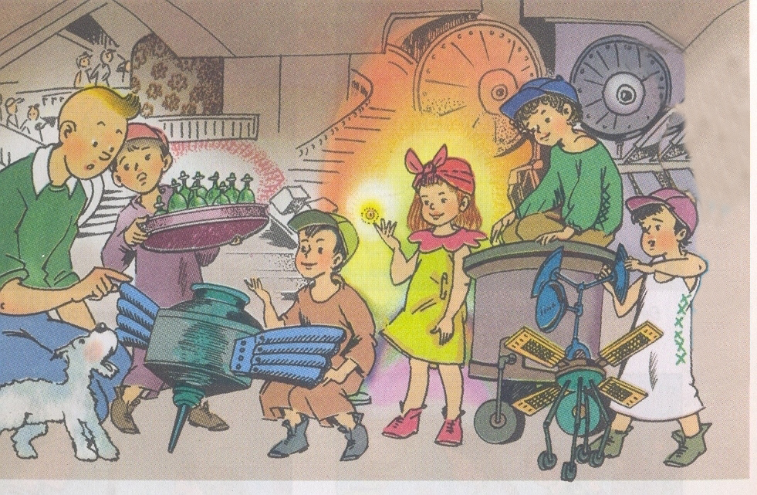
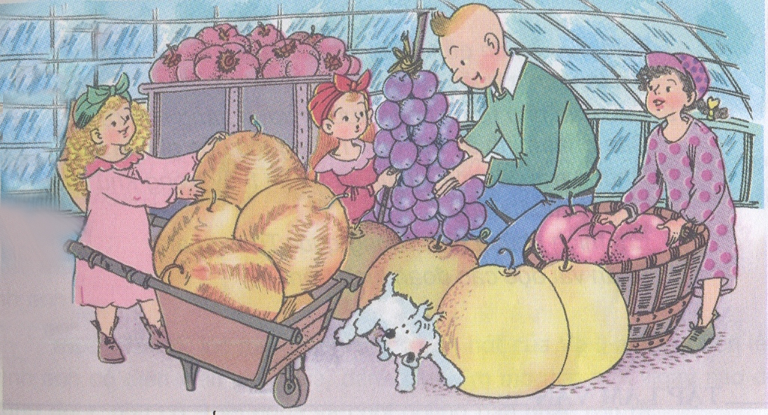
Trong công xưởng xanh
Trong khu vườn kì diệu
Địa điểm Tin-tin và Mi-tin đến có giống nhau không?
Địa điểm Tin-tin và Mi-tin đến không giống nhau.
-> Khác nhau về không gian

Slide 23
Trong công xưởng xanh
Trong khu vườn kì diệu
Kể theo trình tự không gian:
Là kể về các sự việc xảy ra cùng một lúc và ở những nơi khác nhau

Slide 24
YÊU CẦU CẦN ĐẠT
1. Củng cố kĩ năng phát triển câu chuyện theo trình tự thời gian.
2. Nắm được cách phát triển câu chuyện theo trình tự không gian.
3. Phân biệt được hai cách phát triển câu chuyện theo trình tự thời gian và không gian.

Slide 25
Bài 3:
Cách kể câu chuyện trong bài tập 2 có gì khác cách kể trong bài tập 1:
a) Về trình tự sắp xếp các sự việc.
b) Về những từ ngữ nối hai đoạn.

Slide 26
Bài 3:
a) Về trình tự sắp xếp các sự việc.
Bài 1:
Bài 2:
câu chuyện được kể theo trình tự thời gian: theo quá trình đi tìm con Chim Xanh của Mi-tin và Tin-tin
câu chuyện được kể theo trình tự không gian: từ khu vườn kì diệu đến công xưởng xanh.

Slide 27
Thời gian
Không gian
- Trước hết, hai bạn rủ nhau đến thăm công xưởng xanh
- Khi Mi-tin đến khu vườn kì diệu
- Trong khi Mi-tin đang ở khu vườn kì diệu thì Tin-tin tìm đến công xưởng xanh
- Vừa lúc đó, em bé thứ hai tới khoe vật mình sáng chế
- Sau đó, Tin-tin và Mi-tin đến khu vườn kì diệu

Slide 28
a) Về trình tự sắp xếp sự việc :
Bài tập 2: câu chuyện được kể theo trình tự không gian: từ khu vườn kì diệu đến công xưởng xanh.
Bài tập 1: câu chuyện được kể theo trình tự thời gian: theo quá trình đi tìm con Chim Xanh của Mi-tin và Tin-tin
b) Về những từ ngữ nối hai đoạn:
Bài tập 1: Vì kể theo trình tự thời gian nên trong câu chuyện sử dụng những từ nối chỉ thời gian như: trước hết, vừa lúc đó, sau đó.
Bài tập 2: Vì kể theo trình tự không gian nên các đoạn trong câu chuyện được nối với nhau bằng những từ ngữ chỉ không gian: Mi-tin đến thăm khu vườn kì diệu, Trong khi Mi-tin đang ở khu vườn kì diệu thì Tin-tin đến thăm công xưởng xanh.

Slide 29
YÊU CẦU CẦN ĐẠT
1. Củng cố kĩ năng phát triển câu chuyện theo trình tự thời gian.
2. Nắm được cách phát triển câu chuyện theo trình tự không gian.
3. Phân biệt được hai cách phát triển câu chuyện theo trình tự thời gian và không gian.

Slide 30
VẬN DỤNG

Slide 31
Söï vieäc naøo dieãn ra tröôùc, keå tröôùc; Söï vieäc naøo dieãn ra sau thì keå sau.
Thời gian
Dùng töø ngöõ chỉ thời gian ở câu mở đoạn.
Kể chuyện
Keå veà caùc söï vieäc xaûy ra cuøng moät luùc vaø ôû nhöõng nôi khaùc nhau.
Không gian
Dùng töø ngöõ chỉ không gian ở câu mở đoạn.

Slide 32

Chúc các em chăm ngoan, học giỏi!

